Slide 1
通信系统中的资源管理
与干扰管理
王禄生（wanglusheng@hfut.edu.cn）
合肥工业大学 计算机与信息学院

Slide 2
蜂窝的久远历史
移动通信最早采用的体制是单基站的大区制
  覆盖半径30-50km
  天线高度为几十米至百余米
1947年12月，贝尔实验室的科学家D.H.Ring在内部刊物上发表了一篇论文“Mobile telephony – wide area coverage”，该文提出了蜂窝通信的几个重要概念，包括
  小功率发射机、六边形拓扑、频率复用、切换等
1967年，AT&T推出汽车蜂窝电话系统
1974年，Motorola制成世界上第一部蜂窝移动电话手机，当时重量为1公斤左右

Slide 3
正六边形蜂窝
正六边形是能够无缝覆盖整个平面，且最接近圆形的图形
能无缝覆盖平面的无非是正三角形、正方形、正六边形

Slide 4
频率复用（Frequency Reuse）
如果将一个区域分成许多蜂窝，每个蜂窝根据一定规则使用某一频段，就可以在相互干扰较小的蜂窝之间使用相同频段，这就是频率复用
  Reuse（翻译做“再用”更清楚）
GSM中的频率复用方式有：“4×3”多重复用， “3×3”多重复用，以及更为紧密的“1×3”复用。不同频率复用方式具有不同的复用因子

Slide 5
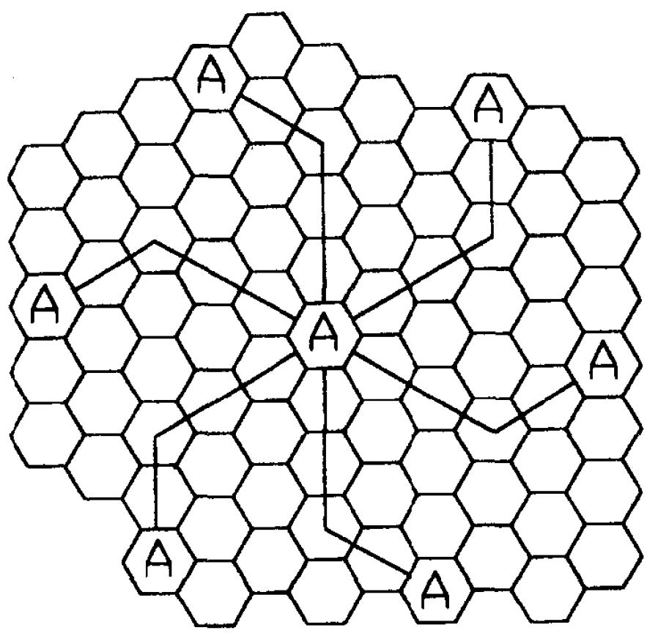
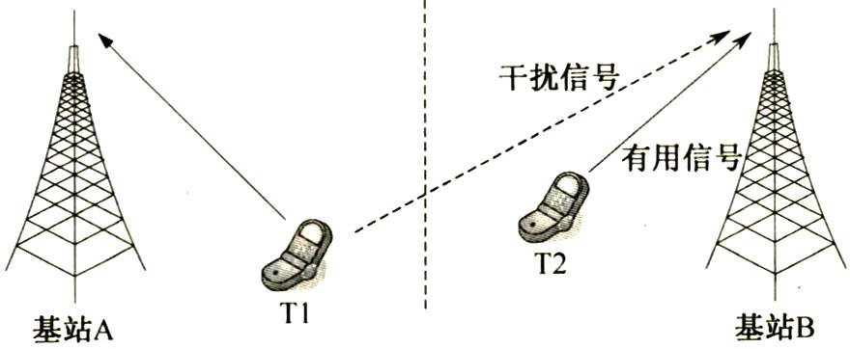
蜂窝间干扰从何而来
正是频率复用带来的
  复用因子是大于等于1的整数，越小干扰越大
  为何要频率复用？（频谱利用率提升）

Slide 6
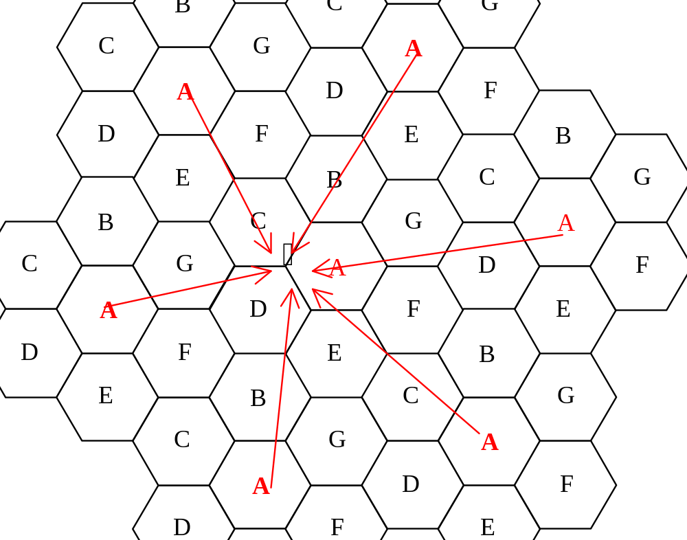
蜂窝间干扰从何而来
一般可以简单理解为来自多个蜂窝的干扰的总合
P
信扰比
=
own
_
cell
∑
P
i

Slide 7
簇（Cluster）的概念
由所有不同频率的蜂窝形成的集合，组成一个簇
簇中蜂窝的个数K称为簇的尺寸
不同簇之间使用相同频段蜂窝的最小距离D称为再用距离
整个区域的覆盖可以通过簇的平移复制完成
f₃
f₄
f₂
f₃
f₁
f₃
f₂
f₄
f₁
f₃
f₁
f₄
f₂
f₃
f₁
f₂
f₃
D
f₄
f₁
f₃
f₄
f₁
f₂
f₁
K ＝ 4

Slide 8
簇大小的计算方法
到相邻同频蜂窝的步长计数
j
i

Slide 9
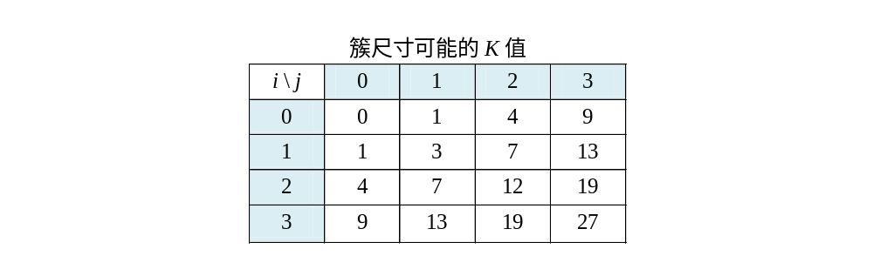
簇大小的计算方法
K = i²+j²+ij
K ＝ 3
K ＝ 7
K ＝ 12
Notes:
i^2 + j^2 + ij

Slide 10
簇的组合
三蜂窝簇的组合
f₁
f₁
f₁
f₁
f₁
f₁
i = 1, j = 1, K = 3, D = 3R

Slide 11
簇的组合
七蜂窝簇的组合
f₁
f₁
f₁
f₁
f₁
f₁
i = 1, j = 2, K = 7, D = 4.6R

Slide 12
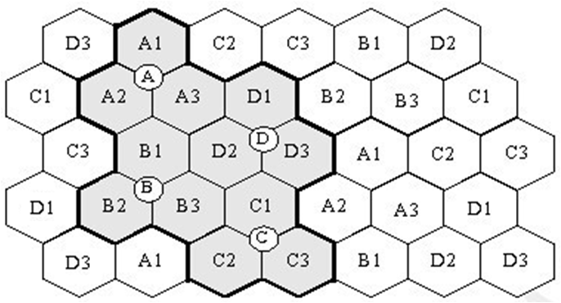
4×3多重频率复用方式
12个频段，分配到4个基站服务的12个蜂窝（ABCD四个基站，120度天线），每个基站可用其中的3个频段，每个蜂窝用一个频段

Slide 13
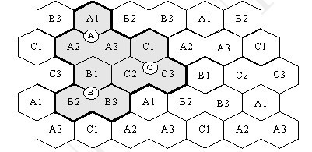
3×3多重频率复用方式
9个频段，分配到3个基站服务的9个蜂窝（ABC三个基站，120度天线），每个基站可用其中的3个频段，每个蜂窝用一个频段

Slide 14
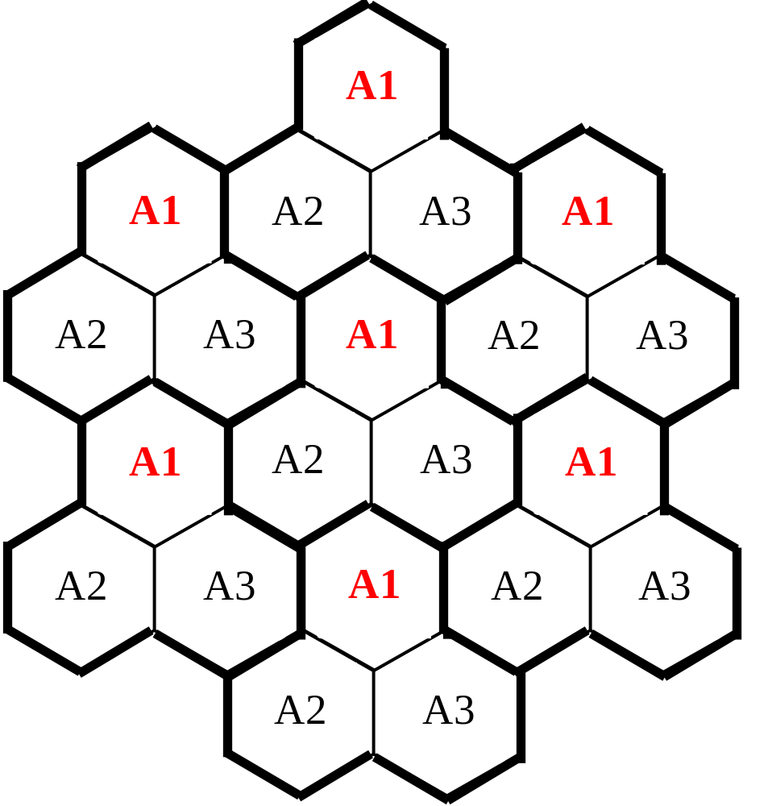
向部分频率复用过渡
若采用复用因子为3的方案，则频谱的利用率太低
若采用复用因子为1的方案，则蜂窝间干扰又太大
因此，折中！
一般也称作“静态干扰协调”

Slide 15
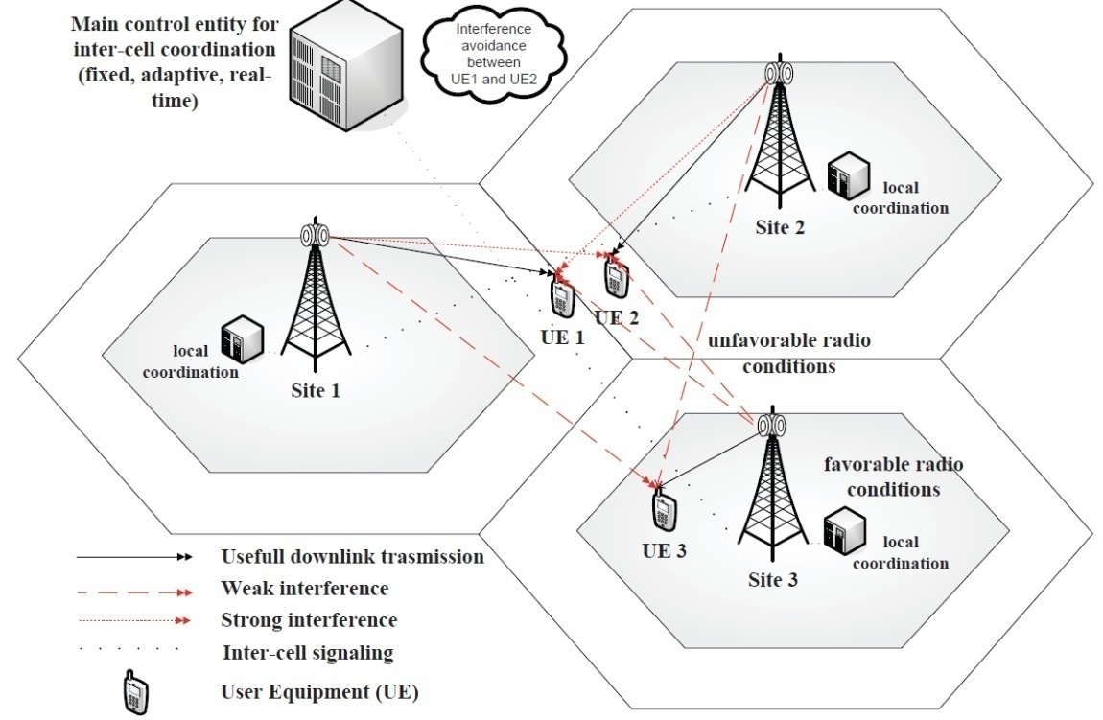
干扰协调定义
ICIC techniques present a feasible solution by applying restrictions to the radio resource management (RRM) block, improving favorable channel conditions across subsets of users that are severely impacted by the interference, and thus attaining high spectral efficiency
  对抗蜂窝间干扰
  针对被严重干扰的用户
  无线资源管理层面
From [Kosta et al. IEEE COMST 2013]
Notes:
Surrey University, UK

Slide 16
干扰协调与资源分配关系
通俗地讲，就是在资源分配的同时顺便减小蜂窝间干扰。因此，有资源分配就有干扰协调。
可以理解为，干扰协调是资源分配的一个目标，即减小干扰。干扰协调照顾的是蜂窝边缘性能受干扰较严重的用户，因此，干扰协调是在增大系统中终端的公平性。
若干扰协调使得系统性能大幅度下降，视为‘过度协调’，因此，干扰协调也要综合考虑系统频谱效率等性能指标。
总之，研究干扰协调，其实就是研究资源分配，只不过偏重公平性一些。
Notes:
关于干扰协调的研究成果，都有可能应用于以其他目标为主的资源分配方案中。

Slide 17
干扰协调与其他抗干扰技术关系
抗干扰技术还有很多，如干扰消除、干扰对齐等（信号处理层面技术）；与之相比，干扰协调属于资源分配层面的技术。
未来的通信场景是特别复杂的，比如异构大小蜂窝嵌套、超大数量无线终端、终端移动性尺度范围大等。因此，任一层面的技术未必能解决所有问题。
各个层面的技术都有局限性，但资源分配是在任何场景中都一定要做的。
总之，未来是多种抗干扰技术跨层相结合，来综合地减小蜂窝间干扰。
Notes:
比如：干扰对齐与干扰协调的跨层联合优化

Slide 18
什么是静态干扰协调
Static，fixed，固定不变的
干扰协调的基本目标需要满足：减小蜂窝边缘用户受到的蜂窝间干扰
复用也要有个限度
对抗干扰有很多方法，其中最简单的方法、也是业界最可能使用的方法是：对症下药
  即想办法减小蜂窝边缘的干扰问题
相邻蜂窝同频不同频：边缘尽量不同频，中心可以同频

Slide 19
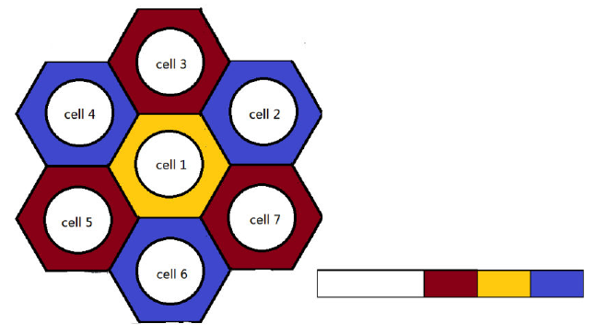
部分频率复用
Fractional frequency
reuse (FFR)
复用因子在1-3之间
内外圈频带独立

Slide 20
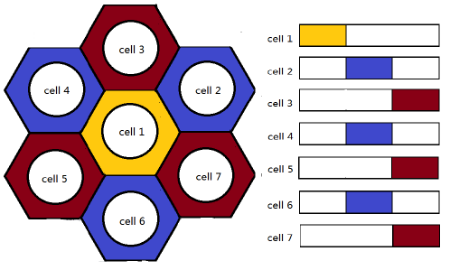
软频率复用（SFR）
复用因子=1
内外圈频带重复
Soft frequency reuse (SFR)

Slide 21
对比FFR与SFR的边缘用户性能
只考虑路径损耗，用自由空间模型
  常量均可忽略，噪声也忽略，SINR变为信扰比后，可消掉距离之外的影响
计算中心蜂窝边缘受到的干扰总和
  考虑两层（共19个蜂窝的场景）
  分析清楚各有多少个干扰相加
课上研讨与作业

Slide 22
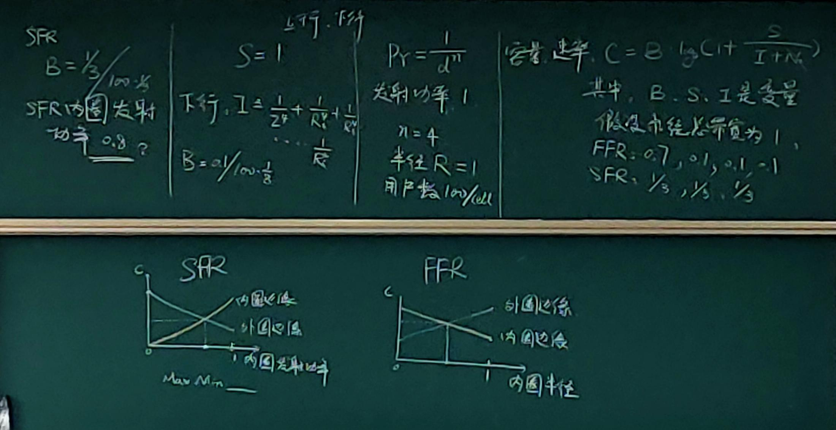
该作业的提示
SFR VS FFR的提示

Slide 23
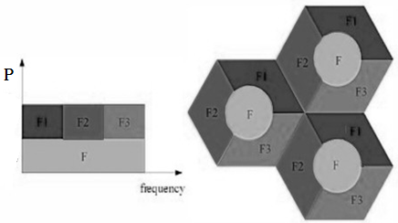
分扇区的FFR

Slide 24
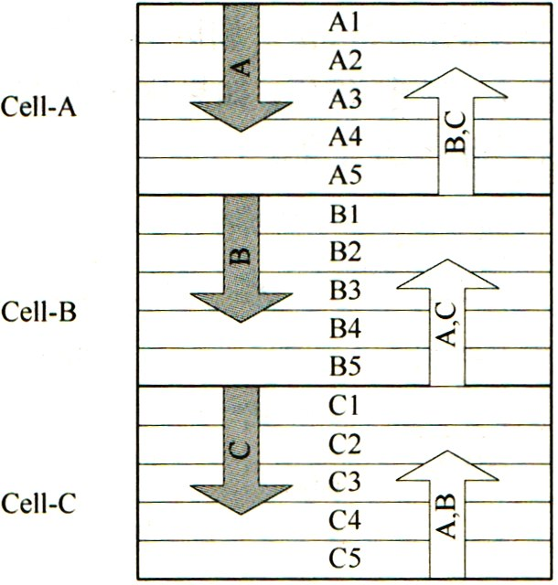
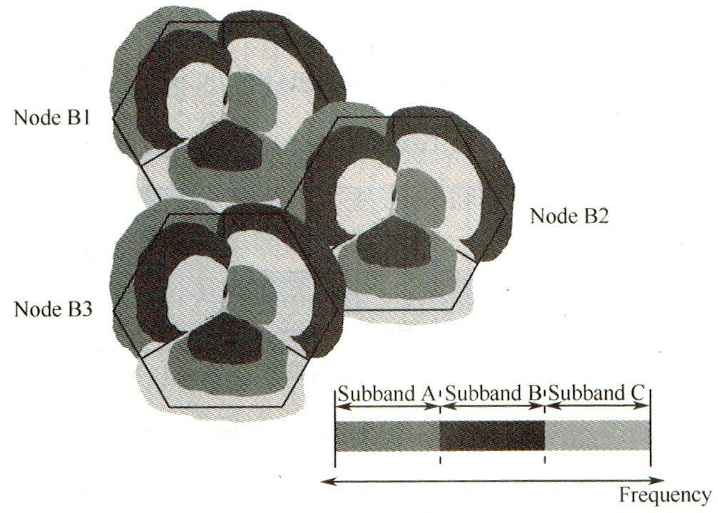
灵活的FFR

Slide 25
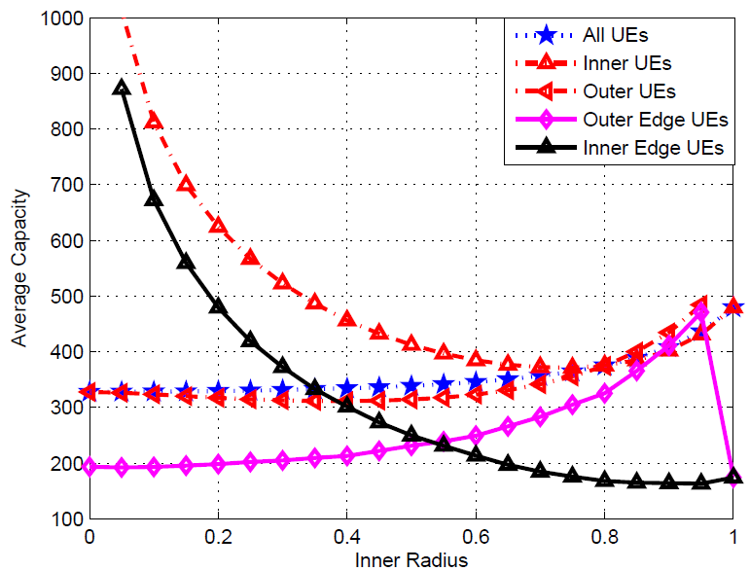
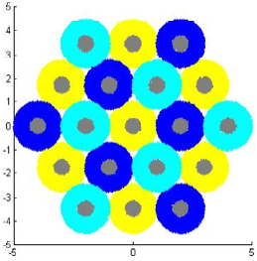
FFR性能再思考
外圈边缘性能差
内圈边缘也不好
若想提高外圈边缘性能，需增加内圈半径，但这会使得内圈边缘性能下降，因此内圈半径又不能增大，这是一个悖论！
即，内圈不能大，外圈不能大，因此，需要中圈做个折中！

Slide 26
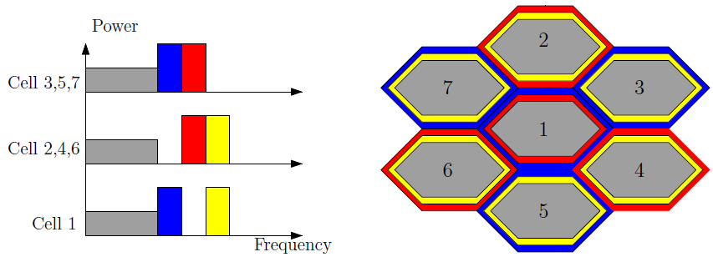
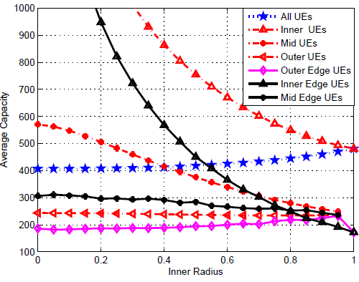
已有多层方案举例
R. Ghaffar and R. Knopp
“EURECOM方案”
蜂窝分3层、频谱分成4部分
系统频谱效率提升33%
边缘用户性能下降、公平性下降
Notes:
Rizwan and Raymond

Slide 27
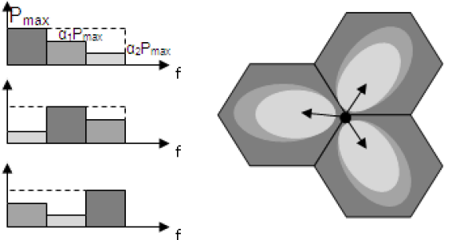
已有多层方案举例
越靠外，功率越大
外圈边缘用户性能提升，均值下降
  E. Haro, S. Ruiz, D. Gonzalez, M. Garcia-Lozano, and J. Olmos, “Comparison of different distributed scheduling strategies for static/dynamic LTE scenarios,” Technical University of Wien, 2009.

Slide 28
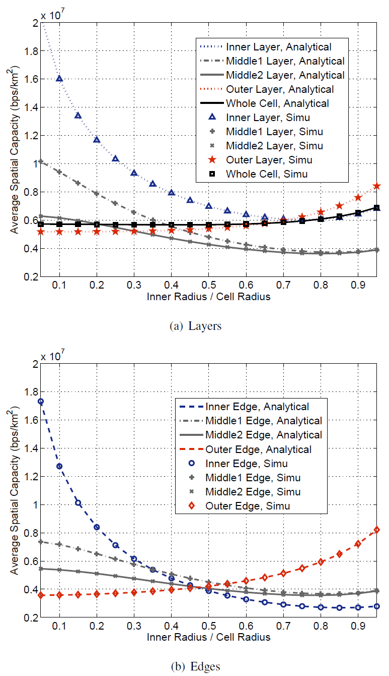
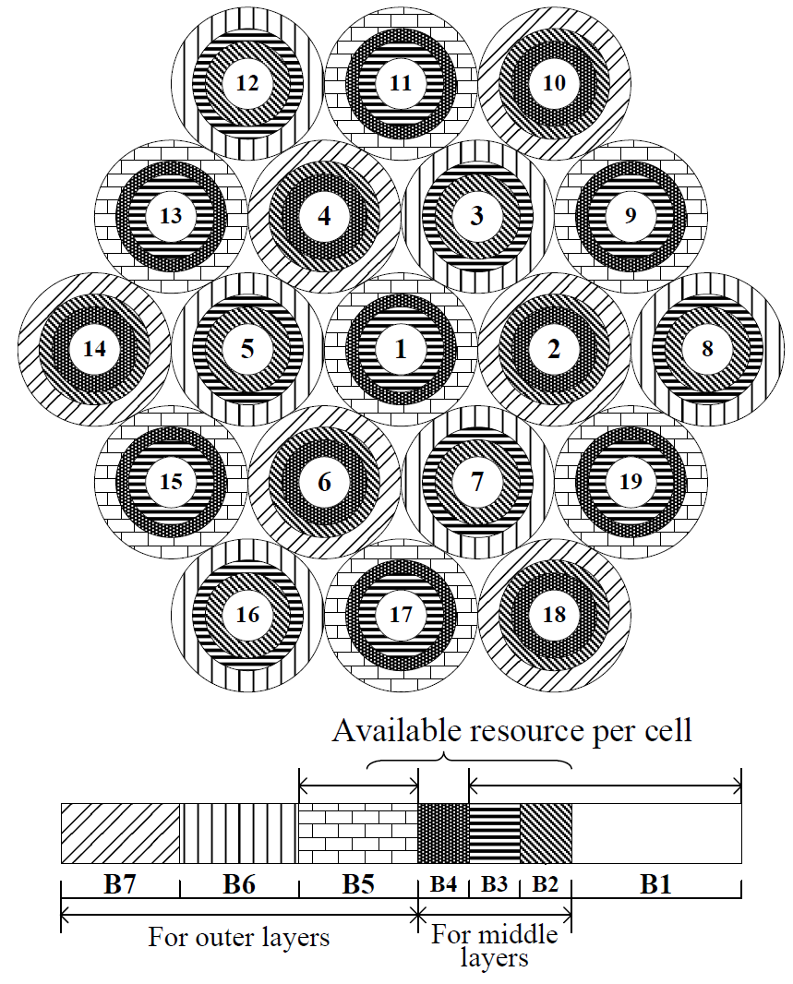
我们的多层方案

Slide 29
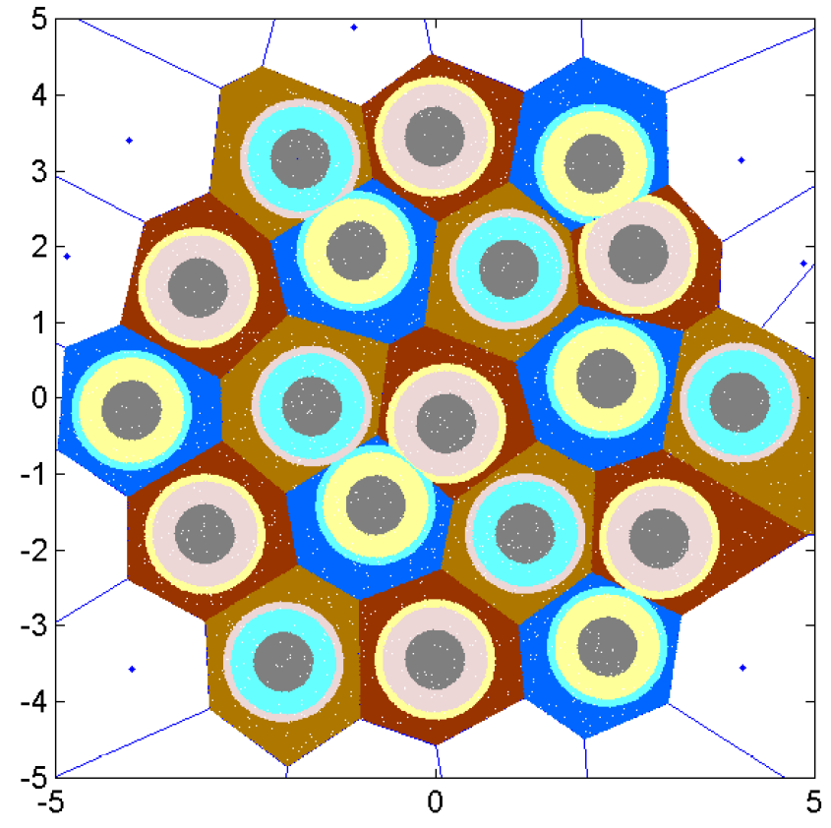
多层方案在不规则蜂窝场景中的效果

Slide 30
动态干扰协调
Dynamic，real-time，根据信道变化、业务变化等随时的、周期的改变资源分配方式
不仅仅是时间上的概念，资源分配分的是资源块：0.5ms * 180kHz （LTE-A）
不需要非得分清楚中心、边缘，可以直接做优化，寻找系统性能的最优

Slide 31
一些简化与假设
每个蜂窝同资源块数、同用户数
  若实际中用户数不同，用一些虚拟的用户来填空
  这些虚拟的用户不传输信息、对外无干扰
每个用户分得一个资源块
  若某个用户需要多个资源块，可将其视作多个特性（含地理位置）完全相同的用户
这样，问题被简化为多维匹配问题，两个蜂窝的干扰协调是二维匹配问题（2-dimensional assignment/matching problem）

Slide 32
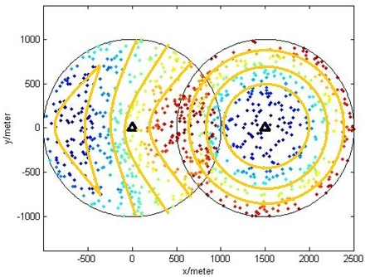
匈牙利算法给出的匹配图

Slide 33
匈牙利算法历史
Harold Kuhn 于1955年最初提出，并命名为“Hungarian method” ，因为这个算法的提出是基于此前的两位匈牙利数学家Dénes Kőnig、Jenő Egerváry的工作
James Munkres 于1957 研究这个算法，并提出这个算法的复杂度是多项式时间的（polynomial），此后，这个算法一度叫做Kuhn-Munkres algorithm 或Munkres assignment algorithm，当时那个算法的复杂度是O(n⁴)
然后Edmonds 、Karp两人和Tomizawa独立地发现这个算法可以改进为O(n³) 的复杂度
不过，2006的时候，人们发现Carl Gustav Jacobi 早在19世纪就已经解决了这个问题，只不过当时他的结果是用拉丁文发表的。

Slide 34
该算法的理论依据一
0 | 0 | 7 | 1
2 | 12 | 0 | 16
0 | 3 | 1 | 6
4 | 4 | 13 | 0
如果矩阵的所有元素a_{ij}≥0，而其中存在一组位于不同行、不同列的零元素，则它们必然对应目标函数取得最小

Slide 35
该算法的理论依据二
将二维分配问题效用矩阵的任一行或者任一列中所有元素加上或者减去任意值，所得新效用矩阵对应的最优分配策略与原效用矩阵相同，最优解的值需要加上或者减去该任意值
0 | 1 | 7 | 1
2 | 13 | 0 | 16
0 | 4 | 1 | 6
4 | 5 | 13 | 0

Slide 36
算法详解
步骤一：找出矩阵每行的最小元素，并分别从每行中减去它。
步骤二：再找出矩阵每列的最小元素，再分别从各列中减去它。
步骤三：判断零元素是否位于不同行、不同列？
经过上述变换后，矩阵的每行每列至少都有了一个零元素。

Slide 37
行减最小元素
3 | 4 | 10 | 4
9 | 20 | 7 | 23
2 | 6 | 3 | 8
5 | 6 | 14 | 1
0 | 1 | 7 | 1
2 | 13 | 0 | 16
0 | 4 | 1 | 6
4 | 5 | 13 | 0

Slide 38
列减最小元素
0 | 1 | 7 | 1
2 | 13 | 0 | 16
0 | 4 | 1 | 6
4 | 5 | 13 | 0
0 | 0 | 7 | 1
2 | 12 | 0 | 16
0 | 3 | 1 | 6
4 | 4 | 13 | 0

Slide 39
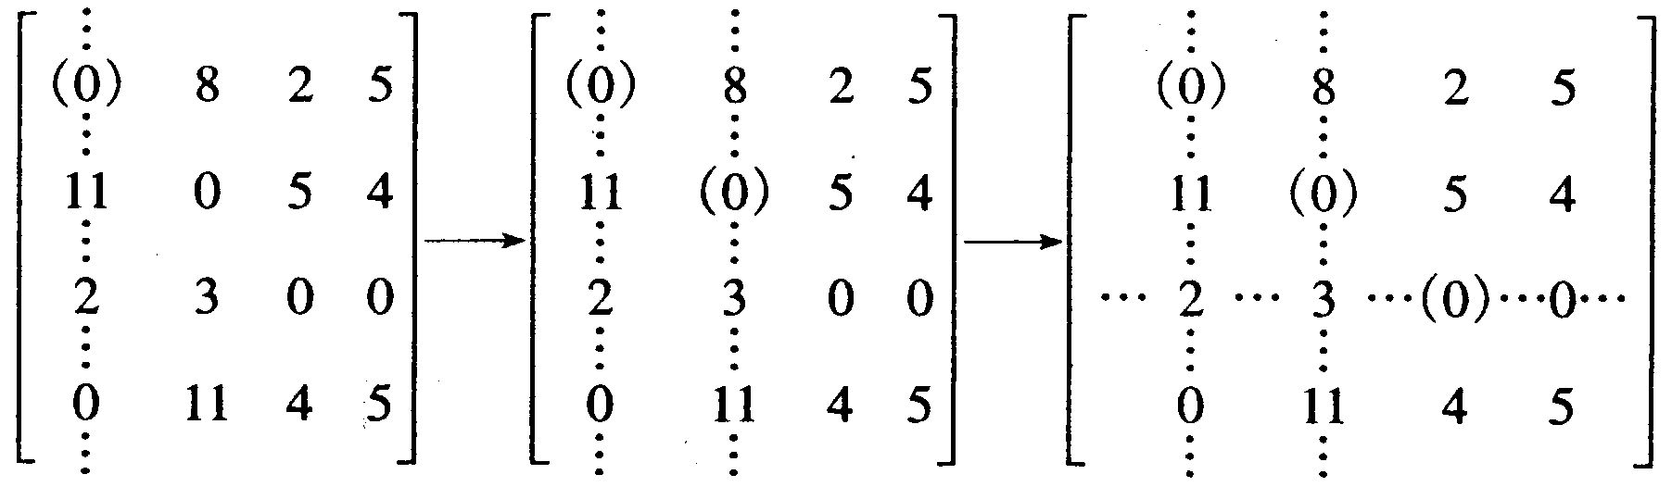
条件放宽处理一
如果未能达到每行每列都有0的结果，则需要进一步处理
逐行找0，遇单0划盖列，遇多0划盖行（也称为：用尽量少的线覆盖全部0）

Slide 40
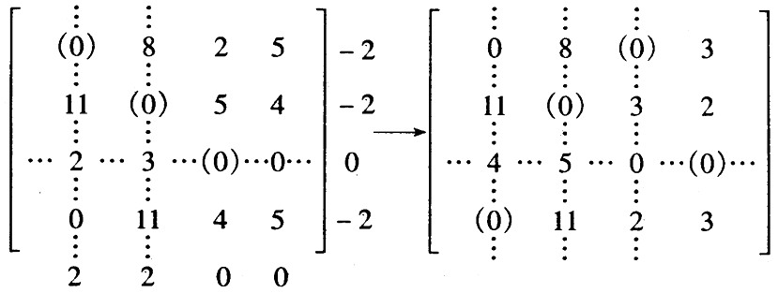
条件放宽处理二
找出最小未盖元素
‘未全盖行’减最小元素；‘全盖列’加最小元素

Slide 41
匈牙利算法应用尝试
有 4 种机械要分别安装在4个工地，它们在4个工地的工作效率不同，问应如何指派，可使4台机械发挥的总效益最大？
工地 机器 | 甲 乙 丙 丁
Ⅰ Ⅱ Ⅲ Ⅳ | 30 25 40 32 32 35 30 36 35 40 34 27 28 43 32 38

Slide 42
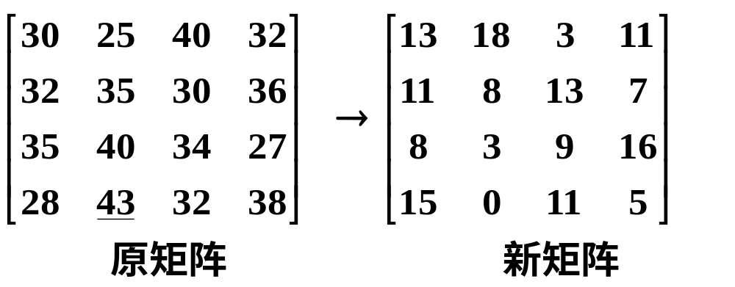
解答
原效益矩阵中 max maxCij=43 ( i , j=1, 2, 3, 4）
所以 bij= 43－ bij

Slide 43
随堂训练与作业
请设计一个4*4的矩阵，每行每列都有0，其它元素都是0到10之间的整数，保证匈牙利算法的“划线盖零、减最小元素”步骤循环不少于两次循环才能得到最优解

Slide 44
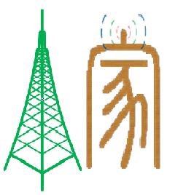
赛马算法在无线通信网络中的应用------学术思想讨论
王禄生
计算机与信息学院

Slide 45
内容大纲
田忌赛马的基本原理
赛马算法在体域网中的应用
分布式协作算法及其性能
赛马算法在蜂窝网中的扩展

Slide 46
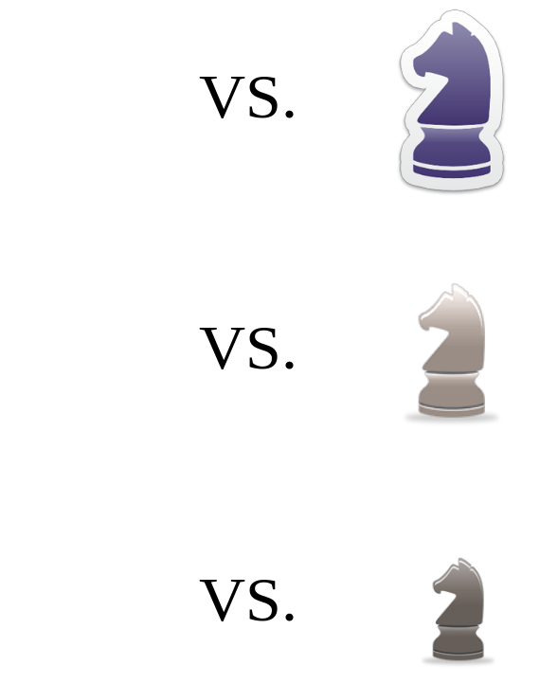

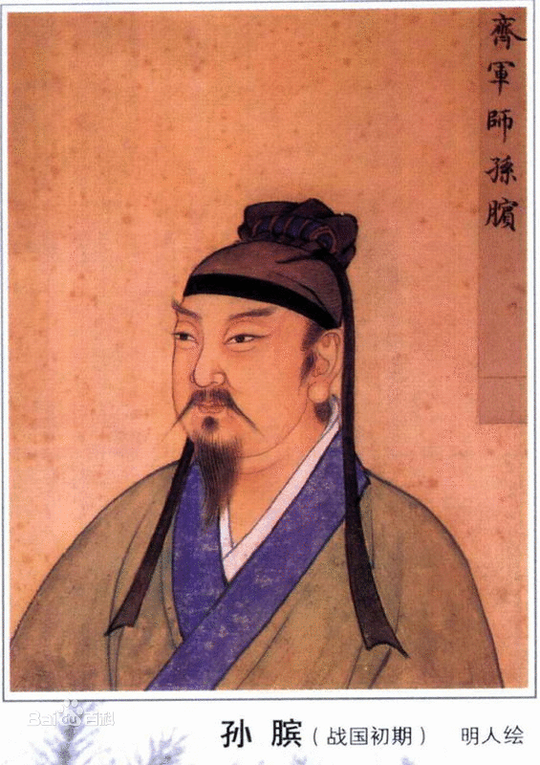
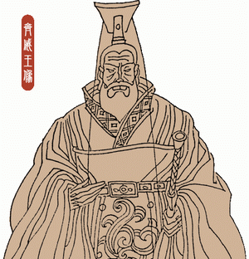
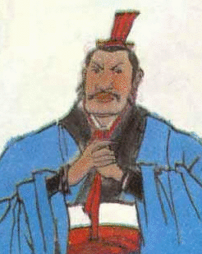

田忌赛马的故事
扬长避短、避其锋芒、以智取胜
田忌团队
齐威王团队

Slide 47
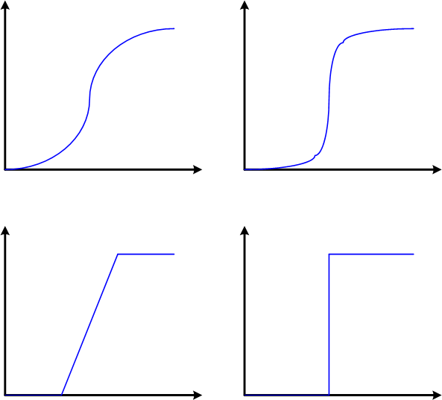
S型效用函数
包成功率
用户体验
吞吐量
vs.
SINR
跨越门限
性能大幅
提升

Slide 48
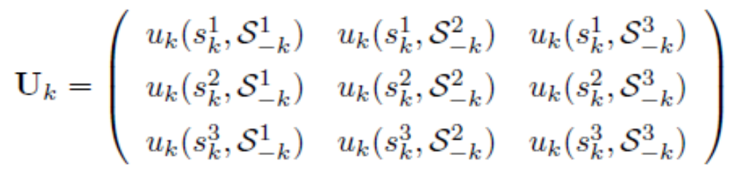
效用矩阵
行表示 k 的马从强到弱排序
  k：田忌 或 齐威王

Slide 49
效用矩阵
行表示 k 的马从强到弱排序
  k：田忌 或 齐威王

Slide 50
内容大纲
田忌赛马的基本原理
赛马算法在体域网中的应用
分布式协作算法及其性能
赛马算法在蜂窝网中的扩展

Slide 51
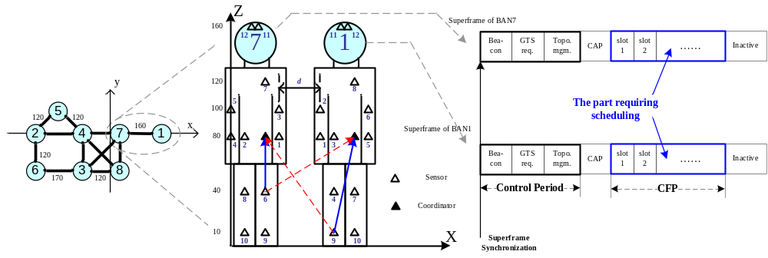
体域网干扰场景
传感器 = 马
田忌
威王
法国BANET项目重要课题之一

Slide 52
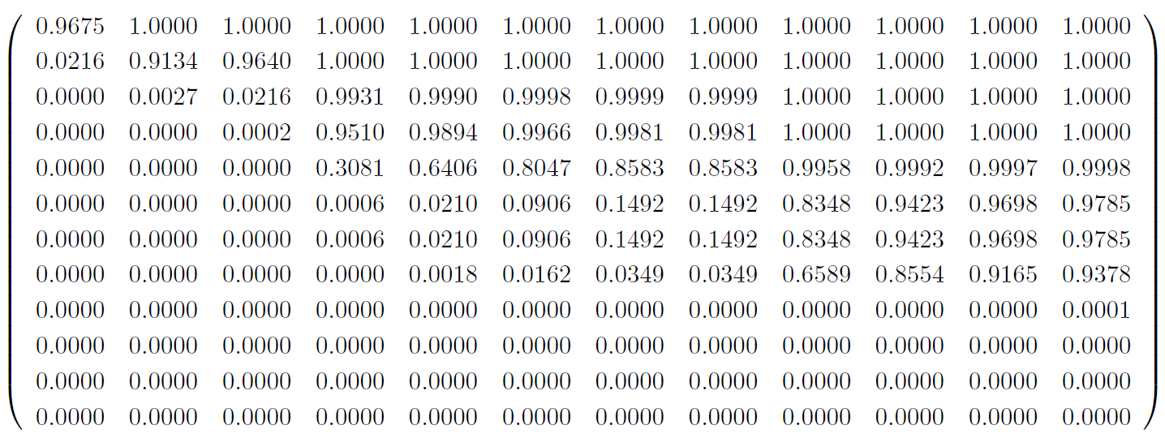
效用矩阵举例
两BAN相距10CM场景，
左侧BAN的效用矩阵（包成功率）
Notes:
校徽！！！！

Slide 53
效用矩阵举例
两BAN相距10CM场景，
左侧BAN的效用矩阵（包成功率）
Notes:
校徽！！！！

Slide 54
效用矩阵举例
两BAN相距10CM场景，
左侧BAN的效用矩阵（包成功率）
Notes:
校徽！！！！

Slide 55
效用矩阵举例
两BAN相距10CM场景，
左侧BAN的效用矩阵（包成功率）
Notes:
校徽！！！！

Slide 56
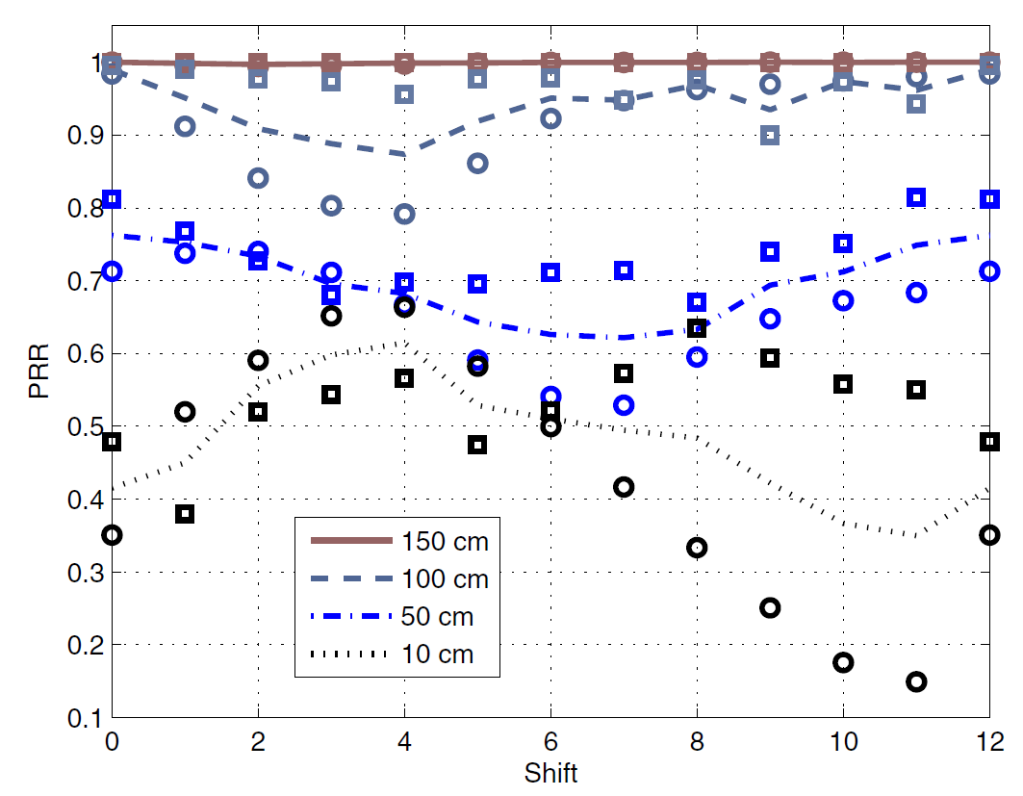
初步性能分析
‘圈’表示左侧BAN，‘方’表示右侧BAN，
曲线表示平均值

Slide 57
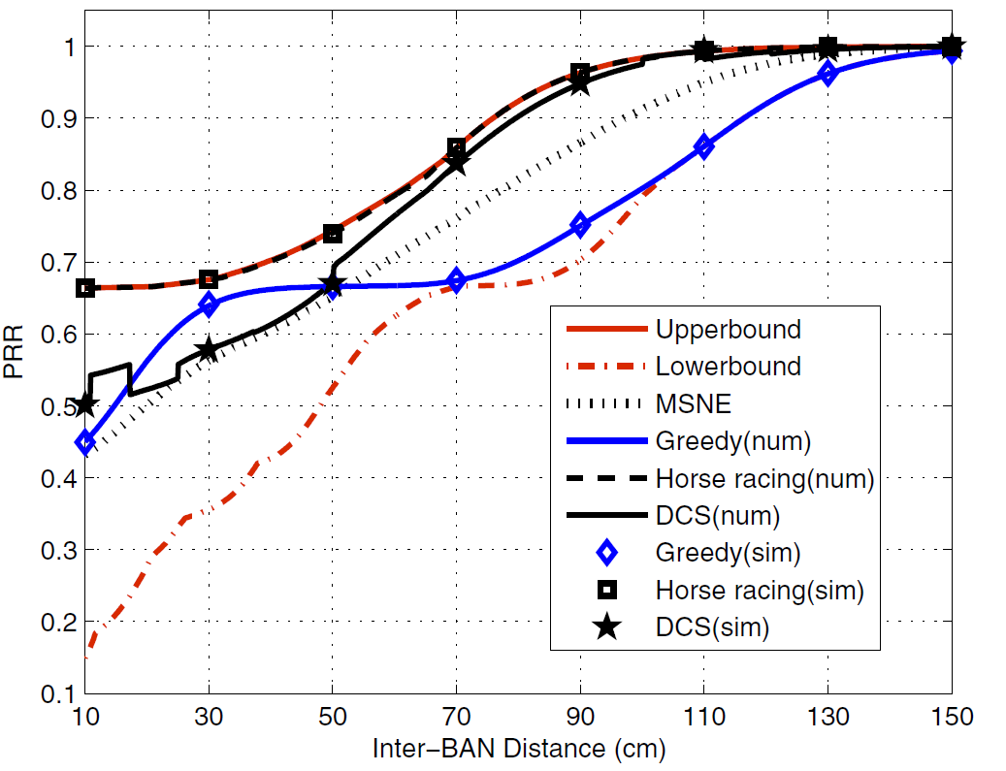
左侧BAN的性能
代表田忌的BAN，
性能接近上限

Slide 58
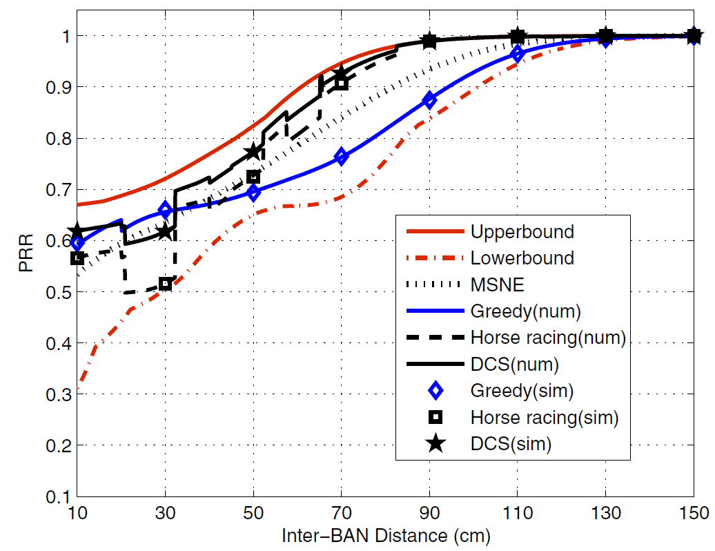
右侧BAN的性能
代表齐威王的BAN，
性能中等
非零和的

Slide 59
内容大纲
田忌赛马的基本原理
赛马算法在体域网中的应用
分布式协作算法及其性能
赛马算法在蜂窝网中的扩展

Slide 60
田忌赛马的扩展讨论
如果田忌的‘上等马’赢不了齐威王的‘中等马’，何如？
如果任意两匹马的比赛胜负结果都是一个概率事件，何如？
如果输赢结果精确到两匹马的成绩差异，且不是线性的，何如？
如果田忌与齐威王的收益不是‘零和’的，比如：他们开盘让朝中大臣们都来下注

Slide 61
别拿齐威王当傻子
He’s so Dead!!!
1）合作
2）公平性
Sun Bin thought I was a fool !!!

Slide 62
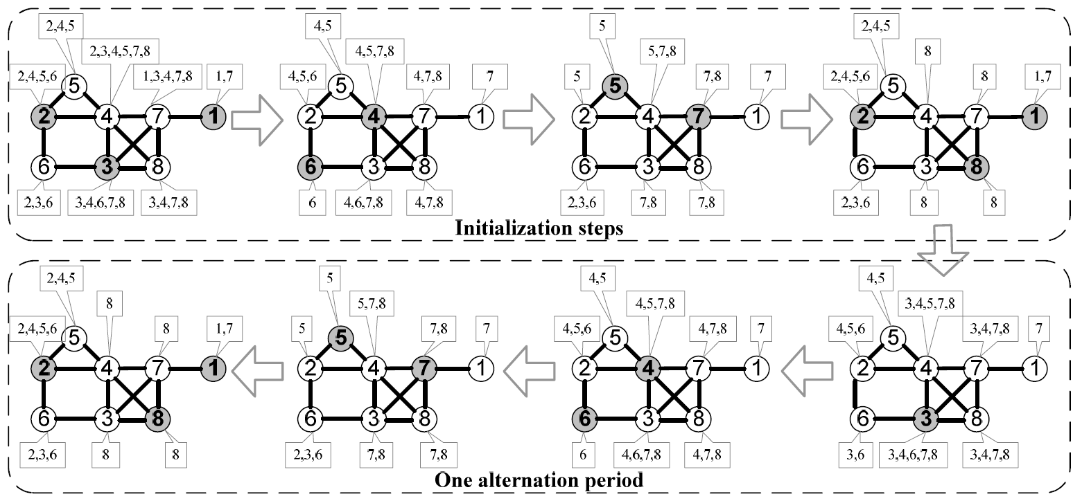
分布式协作算法
使用了Lowest-ID算法
欧盟CONECT项目重要课题之一

Slide 63
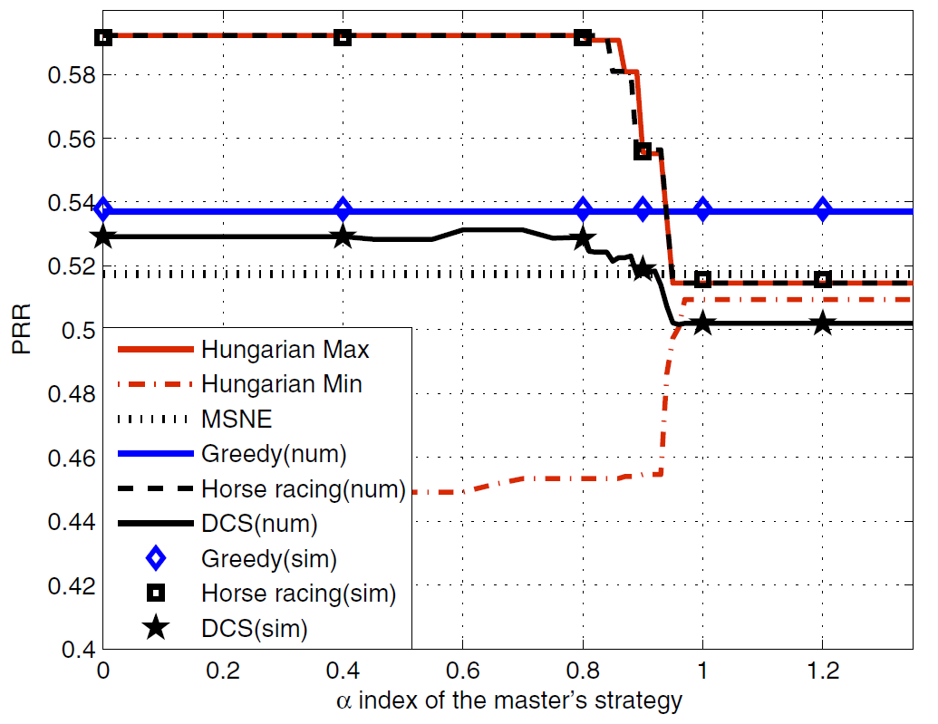
BAN-3的性能

Slide 64
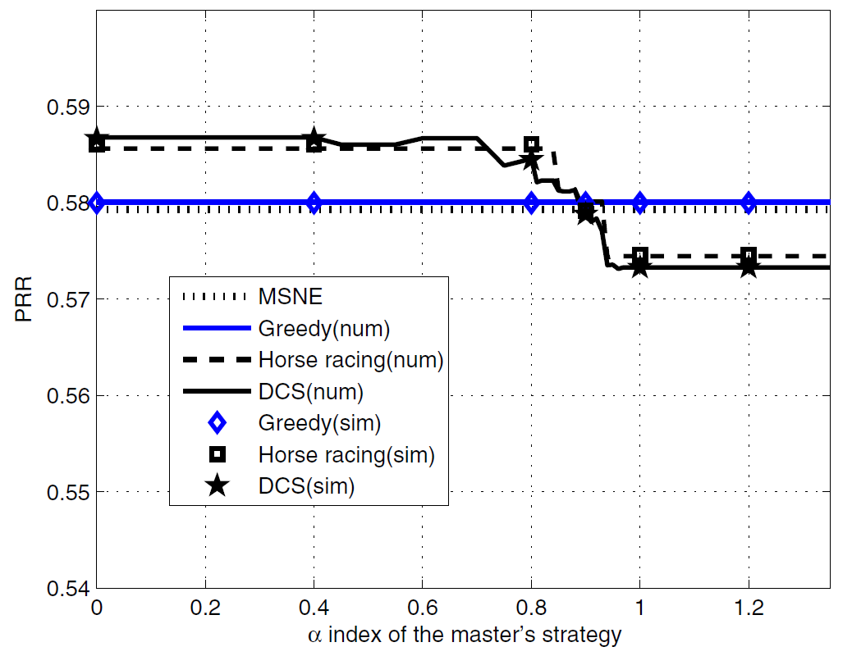
8个BAN的平均

Slide 65
内容大纲
田忌赛马的基本原理
赛马算法在体域网中的应用
分布式协作算法及其性能
赛马算法在蜂窝网中的扩展

Slide 66
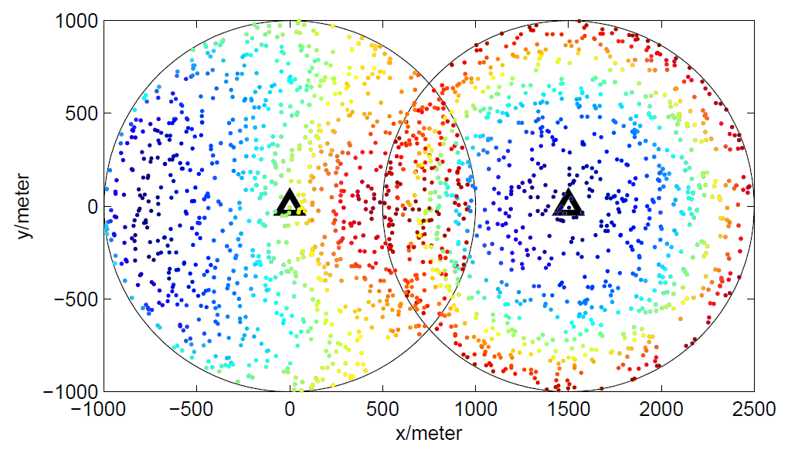
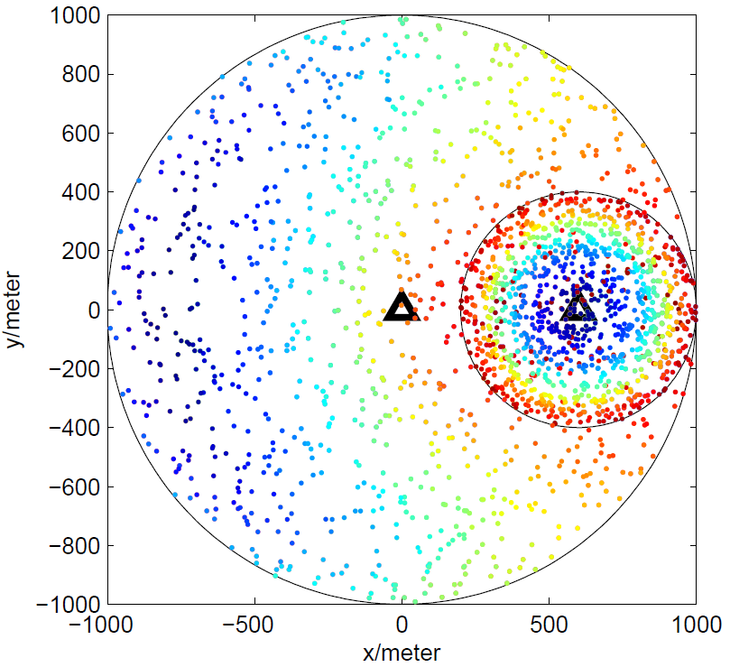
蜂窝网场景
异构蜂窝
同构蜂窝

Slide 67
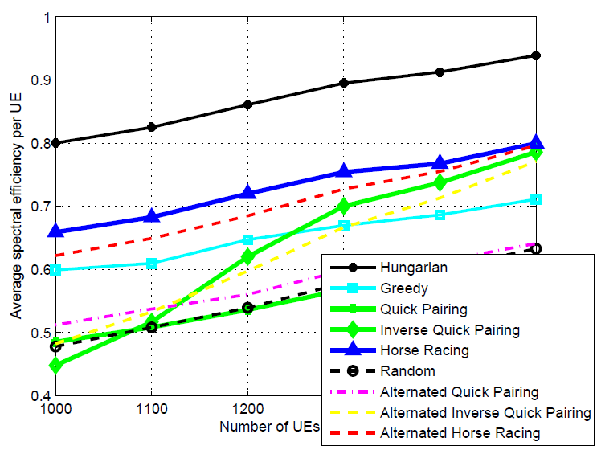
频谱效率（同构）

Slide 68
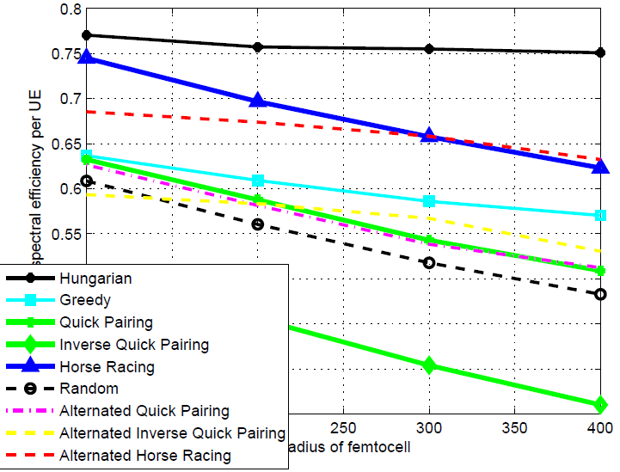
频谱效率（异构）

Slide 69
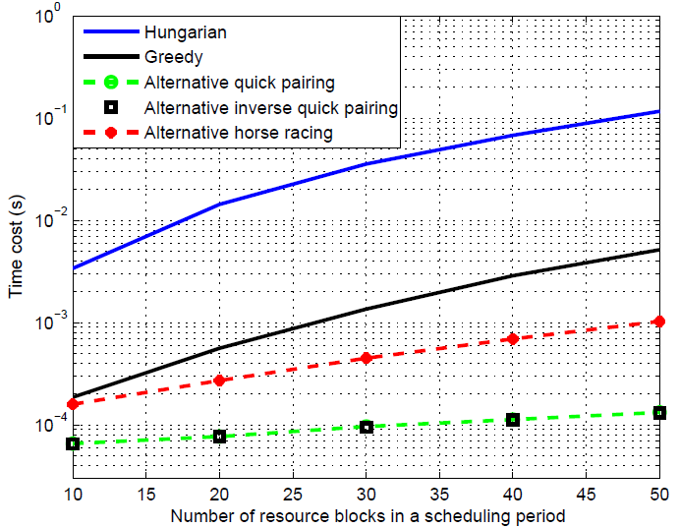
复杂度（同构）

Slide 70
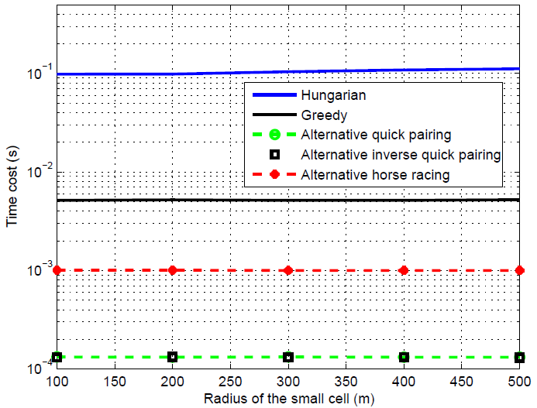
复杂度（异构）

Slide 71

L. Wang*, C. Goursaud, N. Nikaein, L. Cottatellucci, and J.-M. Gorce, "Cooperative scheduling for coexisting body area networks," IEEE Trans. Wireless Commun., vol. 12, no. 1, pp. 123 - 133, Jan. 2013.

